Slide 1

MANUAL PER REALITZAR
RESERVES

Slide 2

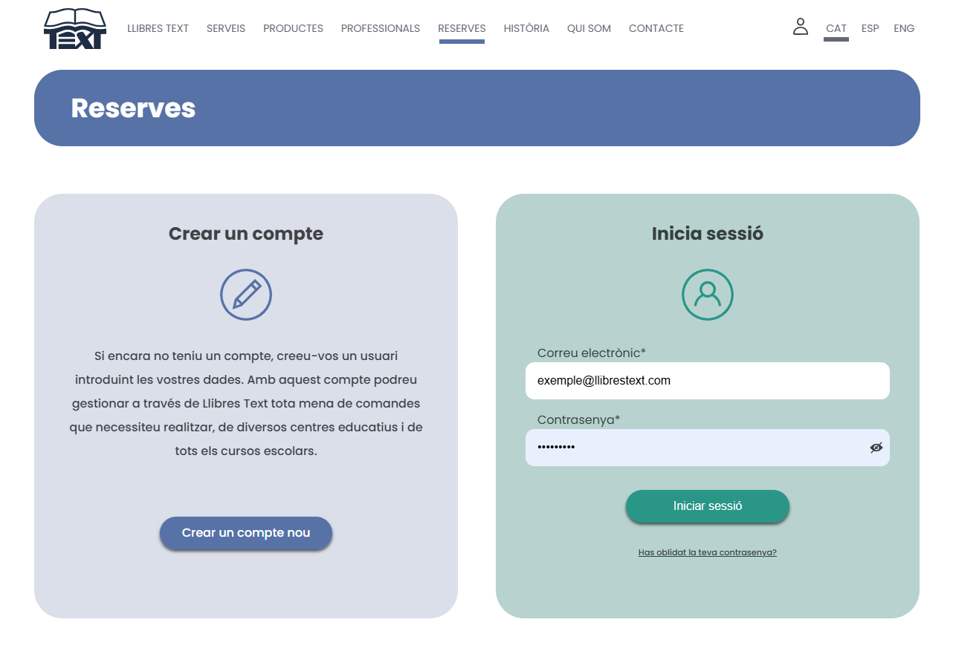

1. Accediu a la pàgina web www.llibrestext.com
I entreu a l’apartat ‘RESERVES’
2. Dins de RESERVES, s’ha de crear un compte nou si és el primer cop o bé iniciar sessió si ja s’ha accedit en altres ocasions.

Slide 3
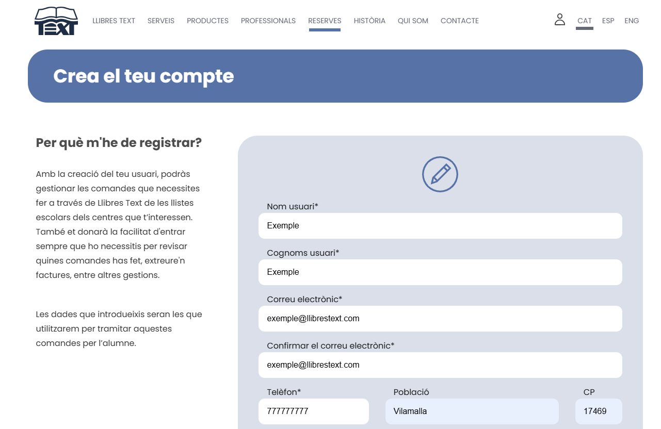
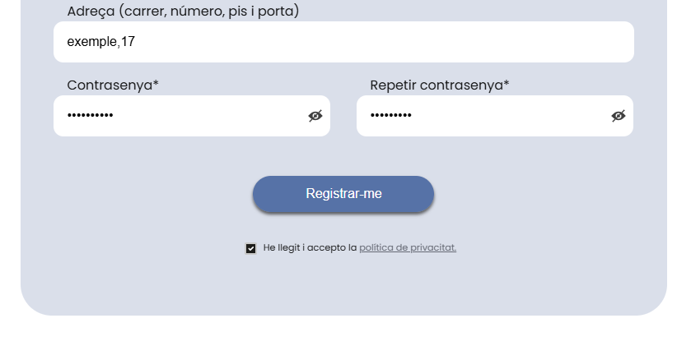

2.1. Omplir els camps amb les vostres dades.
3. Un cop creat el compte, iniciar sessió amb el vostre correu electrònic i contrasenya.
IMPORTANT: marcar sempre he llegit i accepto la política de privacitat!

Slide 4
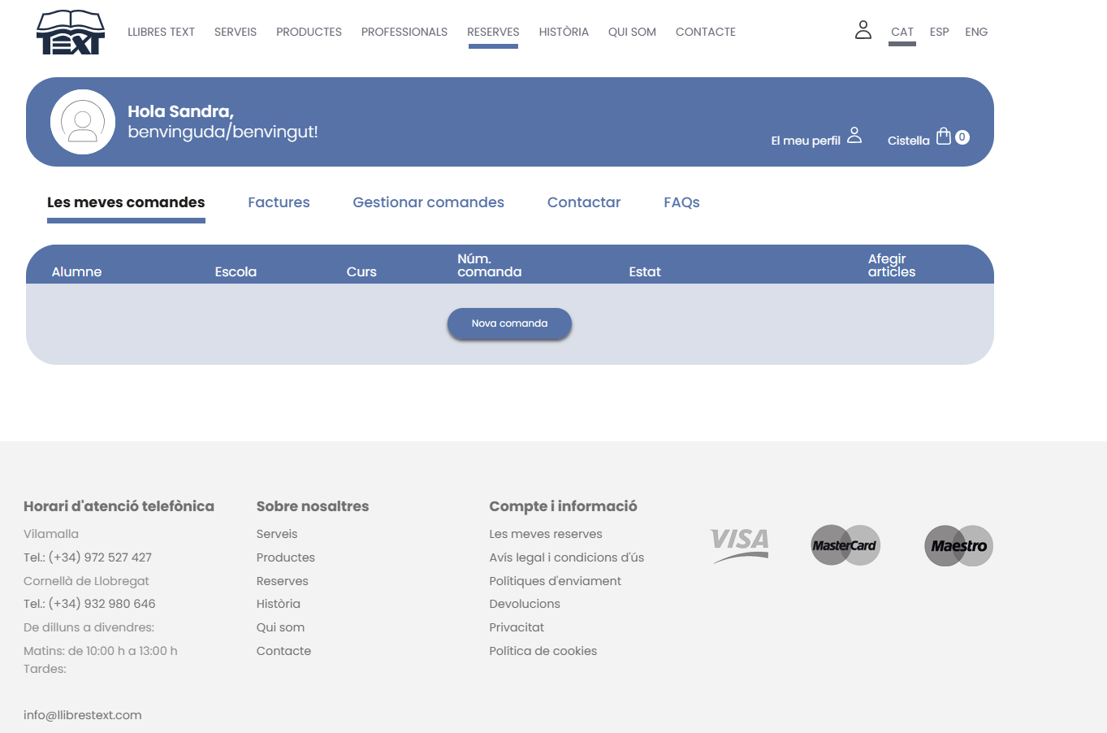
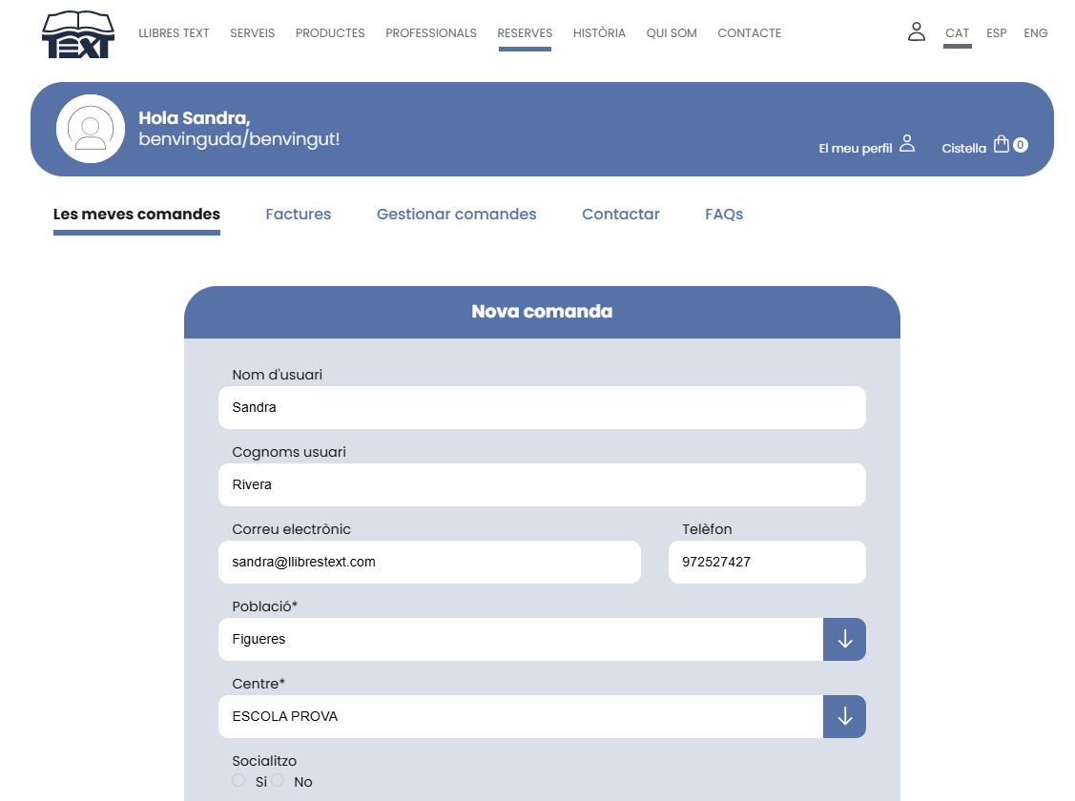
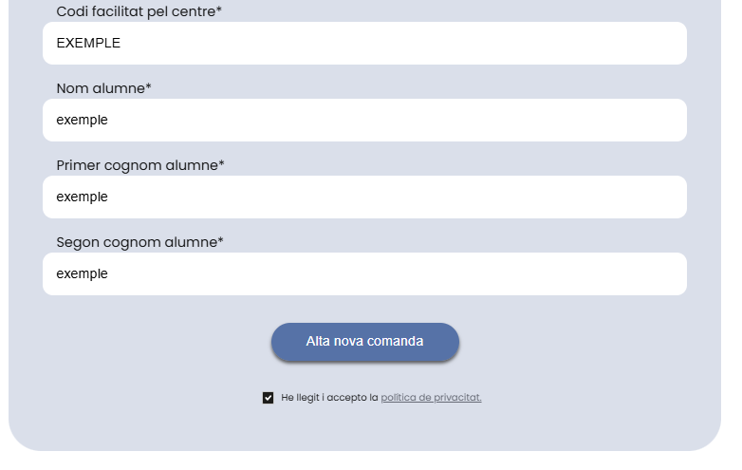
4. Un cop dins del vostre usuari s’ha de seleccionar nova comanda.
5. Buscar el vostre centre, posar el codi facilitat pel centre i omplir les dades restants. Tot seguit, clicar alta nova comanda.
XXX
XXX

Slide 5
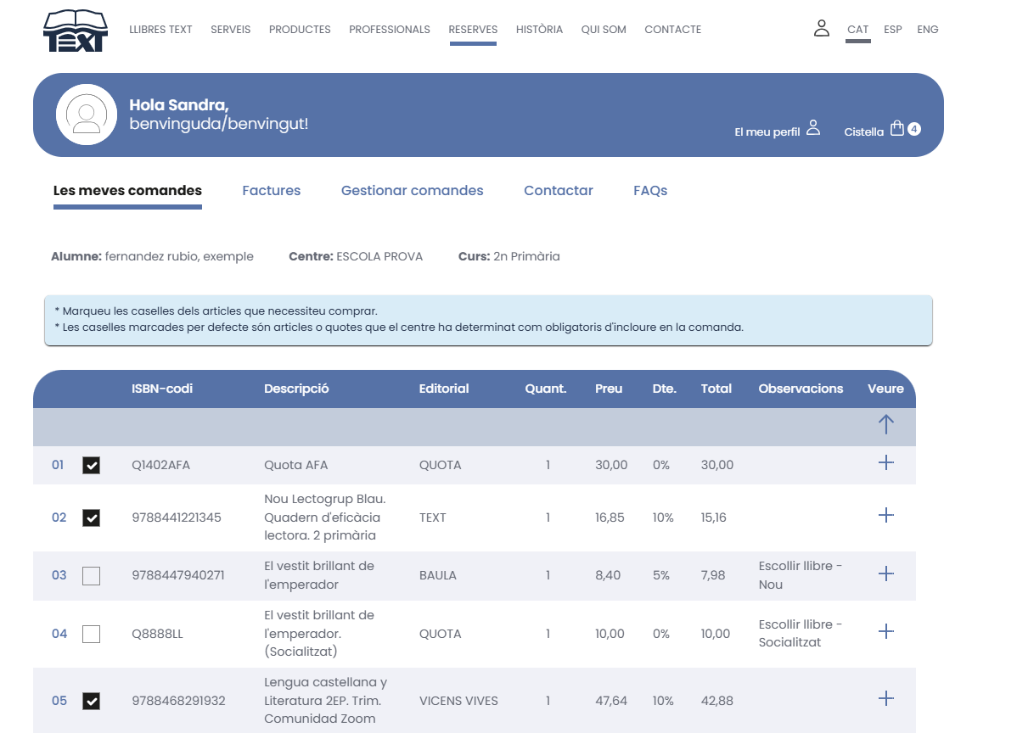
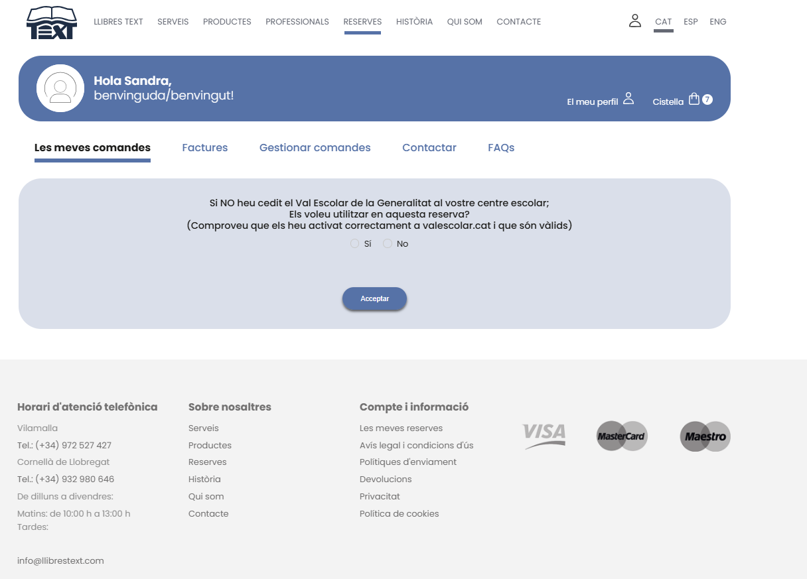
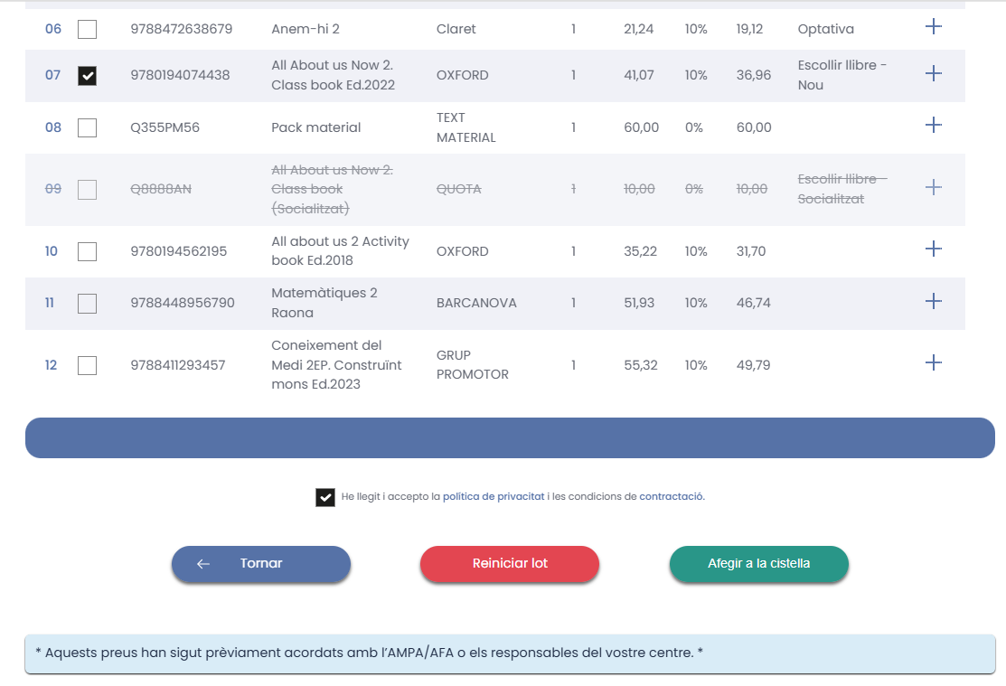
6. Seleccionar els llibres que es necessiten, i revisar que la tria és correcte. Un cop fet, clicar afegir a la cistella.
7. Si aquesta compra és deduïble de val, s’ha seleccionar si es vol o no fer servir el VAL ESCOLAR.

Slide 6
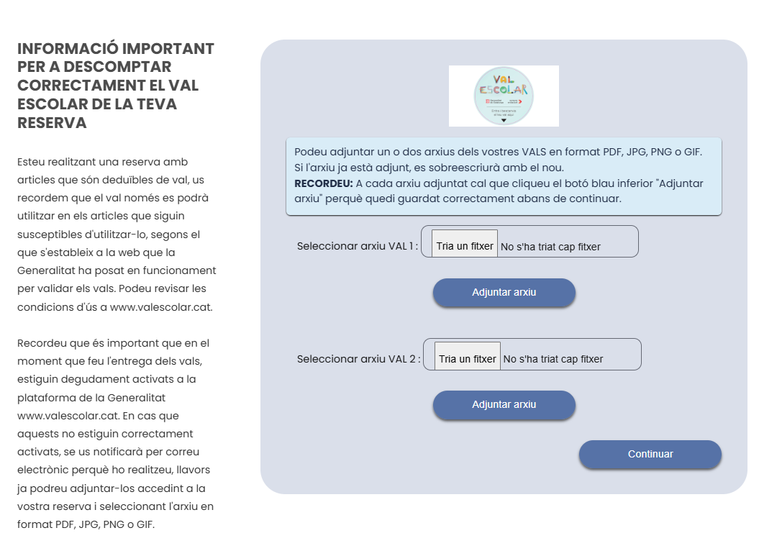
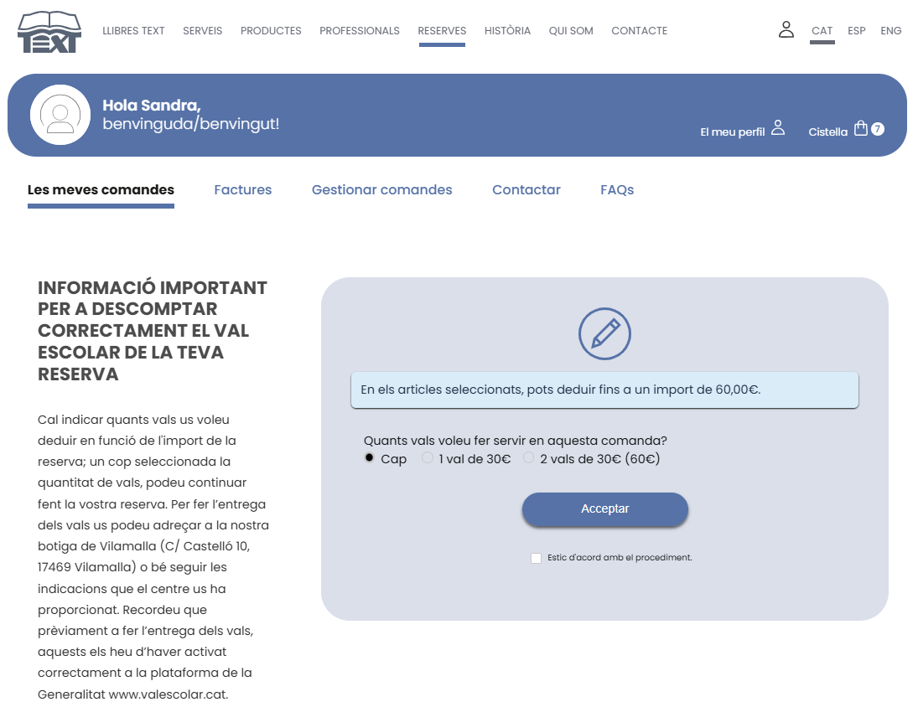


7.1. En cas d’utilitzar els vals, d’indicar quants en se’n volen descomptar, un o dos. (en cas contrari seguir al pas 8).
7.2. A continuació, adjuntar la foto/s: clicar tria un fitxer (seleccionar el document), seguidament clicar adjuntar arxiu (repetir el procés en cas d’adjuntar dos vals)un cop adjuntats, clicar continuar.
1
2
3
Abans d’adjuntar qualsevol val, aquest ha d’estar ACTIVAT a la plataforma de www.valescolar.cat i NO CEDIT AL CENTRE

Slide 7
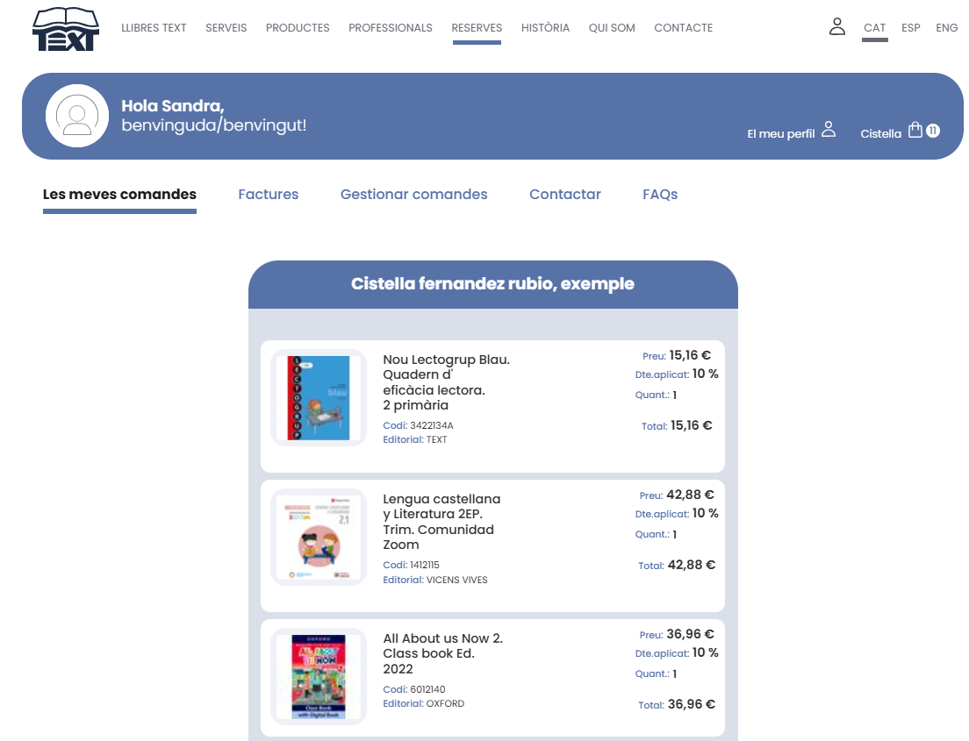
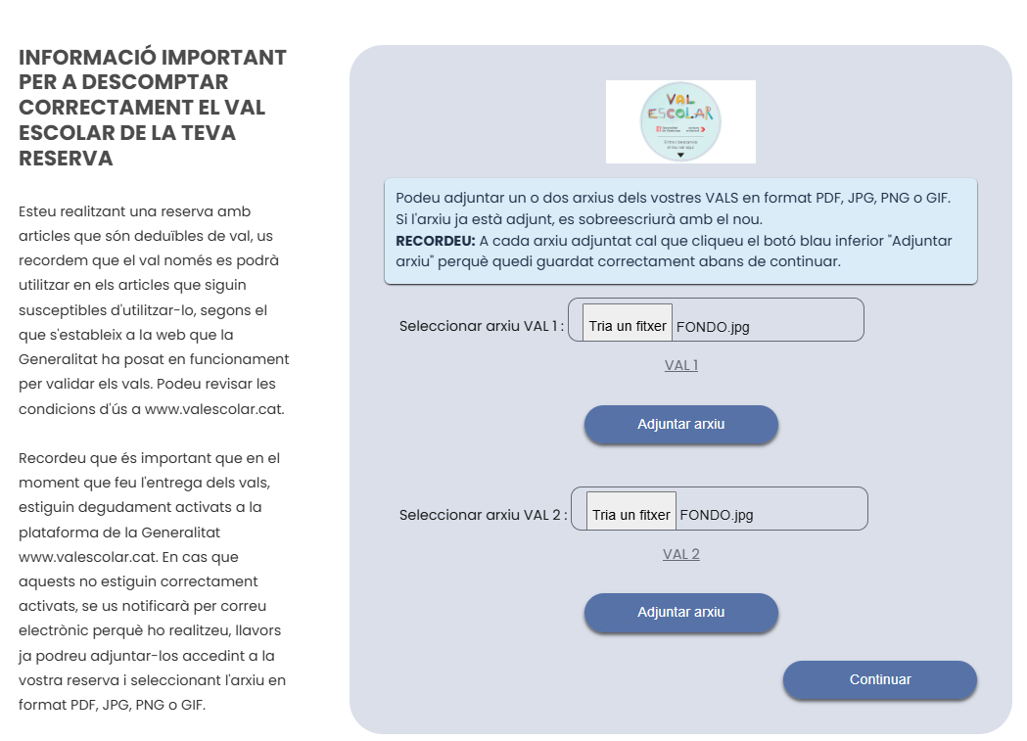
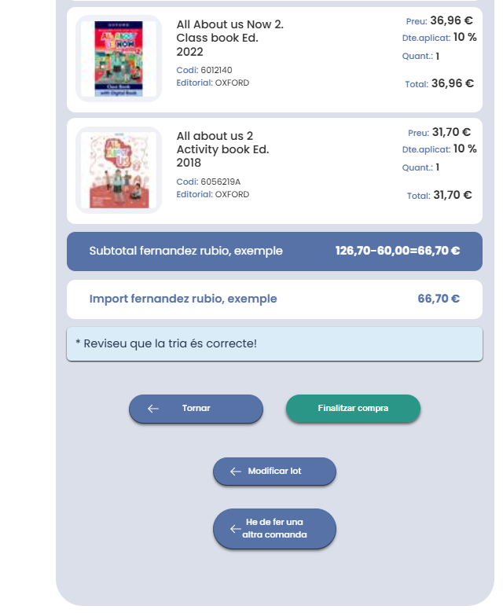
7.3. Per comprovar que els vals estan adjuntats correctament, ha d’aparèixer a sota, VAL 1, VAL 2.
8. Seguidament, apareix el resum amb tots els llibres que s’han seleccionat, el descompte dels vals aplicat (si és el cas) i l’import total.
Preu amb els vals descomptats.

Slide 8
9. A la part inferior de la pàgina hi ha diverses opcions:
En cas d’haver seleccionat un producte erroni, anar a modificar lot. Redirigeix al pas 6.
Revisada que la tria és correcte, i no voler fer cap altra comanda anar a Finalitzar compra.
Per fer més d’una comanda per diferents alumnes, anar a he de fer una altra comanda. Redirigeix al pas 5.

Slide 9
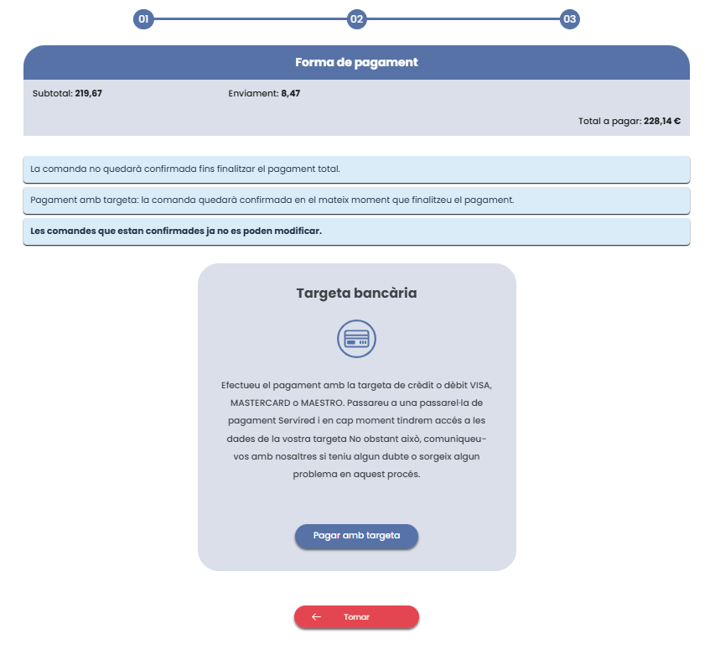
10. Un cop finalitzada la compra, automàticament es redirigeix
a la pàgina de pagament per tal d’efectuar-lo.

Slide 10
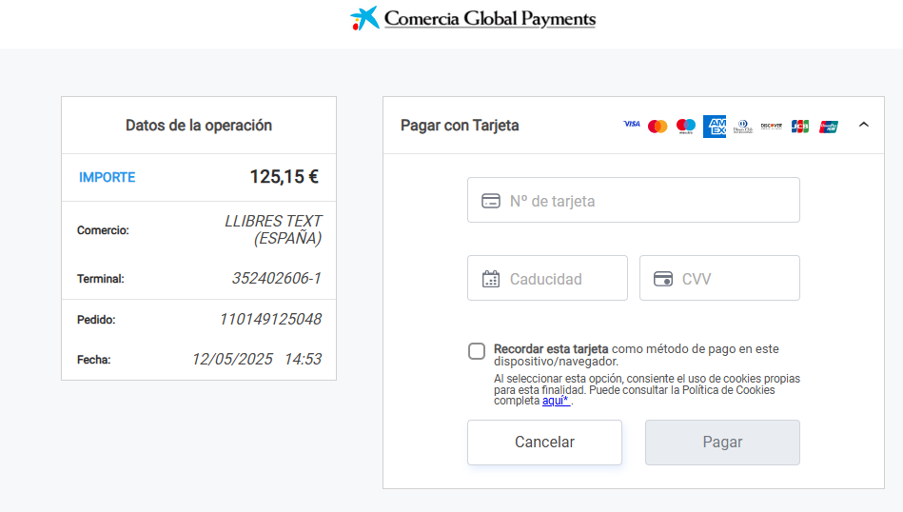
11. En seleccionar efectuar el pagament amb targeta, la plataforma redirigeix a la pàgina bancària on fer el pagament.
Un cop tramitat correctament, la comanda ja estarà confirmada, i aquesta serà enviada al centre educatiu.

Slide 11

Per qualsevol dubte, incidència i consulta
contactar amb Llibres Text:
972527427
consulta@llibrestext.com

